Slide 1
“MANTENGASE AL PASO DEL CARRO CELESTIAL DE JEHOVÁ” EZEQUIEL 1-3
DISCURSO DE SERVICIO FINAL

Slide 2
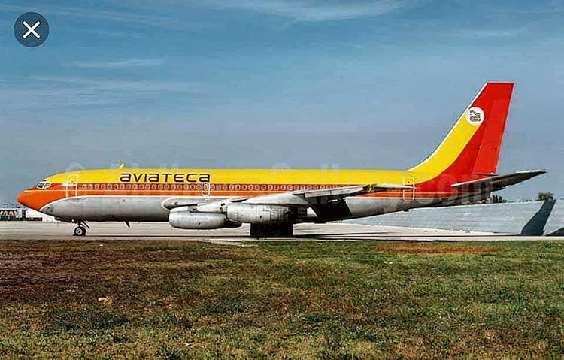

Slide 3
“MANTENGASE AL PASO DEL CARRO CELESTIAL DE JEHOVÁ” EZEQUIEL 1-3
DISCURSO DE SERVICIO FINAL

Slide 4
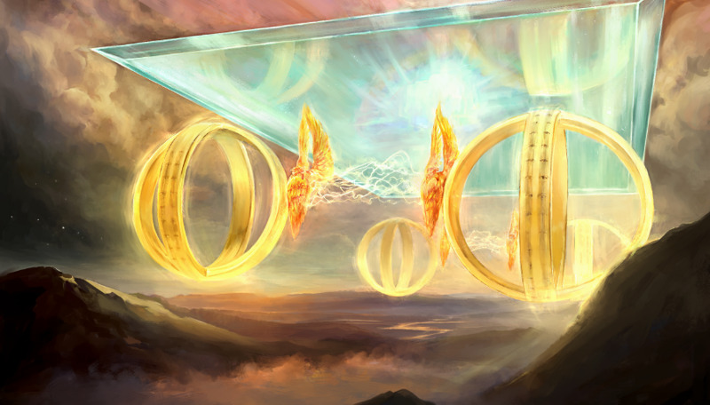

Slide 5
“MANTENGASE AL PASO DEL CARRO CELESTIAL DE JEHOVÁ” EZEQUIEL 1-3
DISCURSO DE SERVICIO FINAL

Slide 6
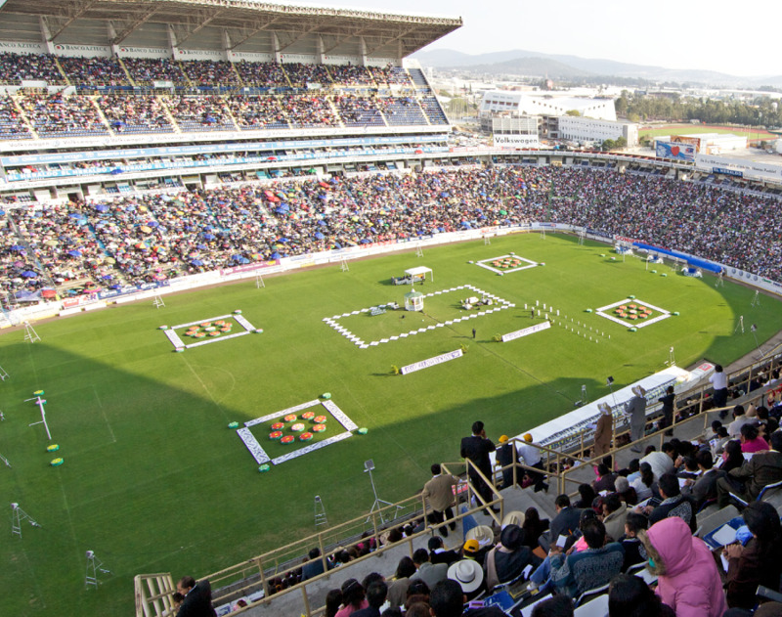
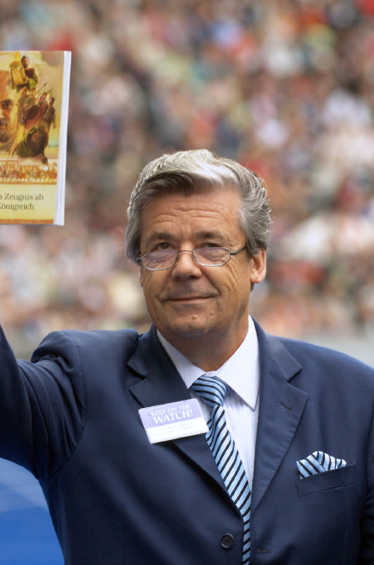

Slide 7
“MANTENGASE AL PASO DEL CARRO CELESTIAL DE JEHOVÁ” EZEQUIEL 1-3
DISCURSO DE SERVICIO FINAL

Slide 8
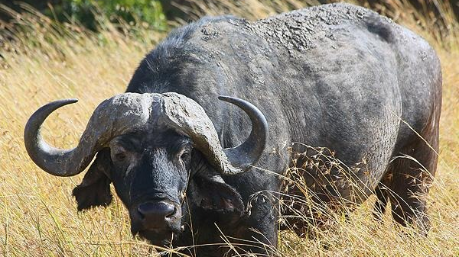

Slide 9
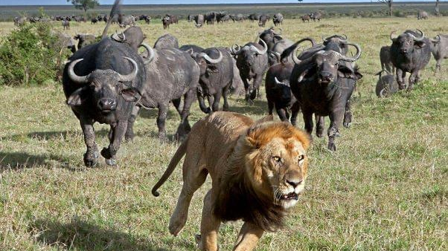

Slide 10
“MANTENGASE AL PASO DEL CARRO CELESTIAL DE JEHOVÁ” EZEQUIEL 1-3
DISCURSO DE SERVICIO FINAL

Slide 11
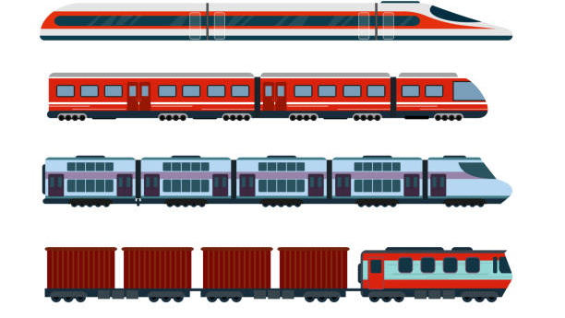

Slide 12
”LA PRIMERA GUERRA MUNDIAL ESTABA HACIENDO ESTRAGOS, Y AUNQUE LOS HERMANOS MÁS PROMINENTES HABÍAN SIDO ENCARCELADOS INJUSTAMENTE POR LA CUESTIÓN DE LA GUERRA, LOS QUE LLEVABAN LA DELANTERA NO COMPRENDÍAN PLENAMENTE LA NECESIDAD DE MANTENER LA NEUTRALIDAD CRISTIANA. UNOS CUANTOS SE OFENDIERON, SE SEPARARON DE LOS ESTUDIANTES DE LA BIBLIA Y ADOPTARON EL NOMBRE “STANDFASTERS” (LOS QUE SE MANTIENEN FIRMES). ME ADVIRTIERON QUE SI PERMANECÍA CON LOS ESTUDIANTES DE LA BIBLIA, PERDERIA LA OPORTUNIDAD DE FORMAR PARTE DEL REBAÑO PEQUEÑO…” ESTA REALMENTE FUE UNA PRUEBA DE LEALTAD.
HNO. KLEIN w85 1/3

Slide 13
“MANTENGASE AL PASO DEL CARRO CELESTIAL DE JEHOVÁ” EZEQUIEL 1-3
DISCURSO DE SERVICIO FINAL

